Slide 1
DET SKJER MYE FLOTT I VÅR KIRKE! HER KOMMER ET KNIPPE BILDER OG LITT INFO FRA SKOLEÅRET 2016/2017

Slide 2
SOMMER 2016 SOMMERFEST 2016 Vi er klare til å ta imot dere ☺

Slide 3
«Pust» var med på sommerfesten i fjor. Hurra for Pust!

Slide 4
God stemning!

Slide 5
Den tradisjonelle tegne konkurransen. Alltid suksess!

Slide 6
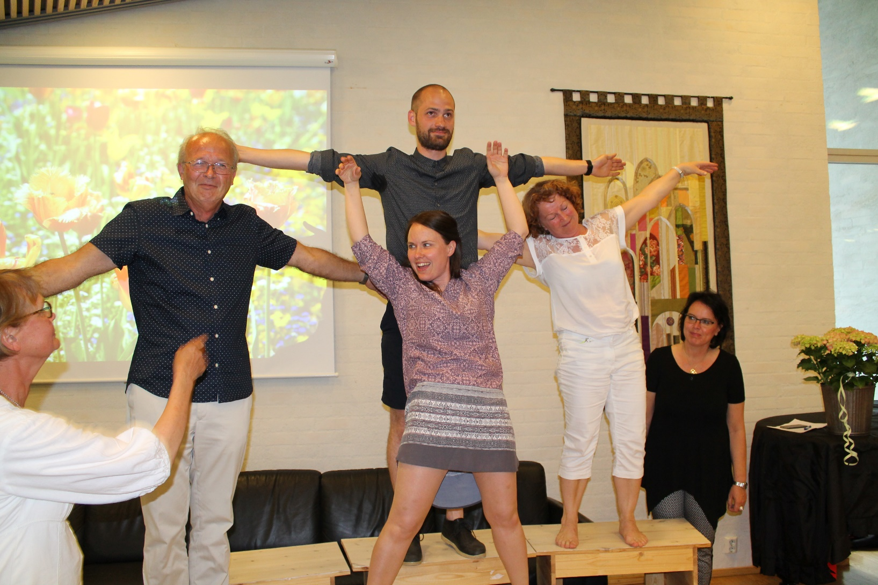
Staben gjør ting de ikke kan!!! Mime konkurranse!

Slide 7
Intervju med Kari og Øystein

Slide 8
Årets medarbeider 2016
Anders Øya er høyt og lavt med ledninger, teknikk og gitar. En fortjent pris!

Slide 9
Årets medarbeider 2017
Dagfinn Holte ordner det meste av praktiske ting.
Dagfinn «handyman»

Slide 10
Supersøndag sommer Lek etter gudstjenesten

Slide 13
Frans av Assisi for 1. klasse
Mai/juni 2016 hadde vi fire dager med elever fra Hagaløkka og Vardåsen skoler.

Slide 14
Anne Helene er hovedansvarlig for disse samlingene
Hva er historien bak ekornet Anne Helene holder.
Barna fengsles av historiene.

Slide 15
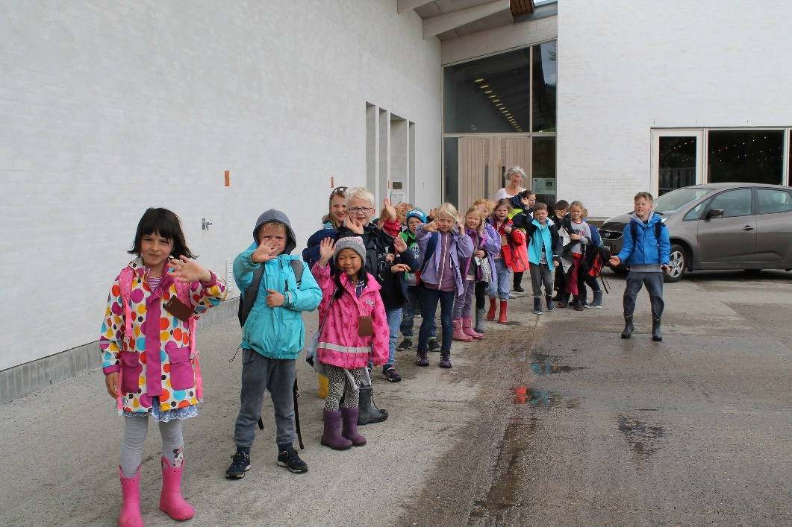
Fornøyde barn har fått kursbevis og skal gå tilbake til Vardåsen skole

Slide 16
Jubilantfest 2016
Helena er klar i svensk festdrakt med blomster til jubilantene.

Slide 18
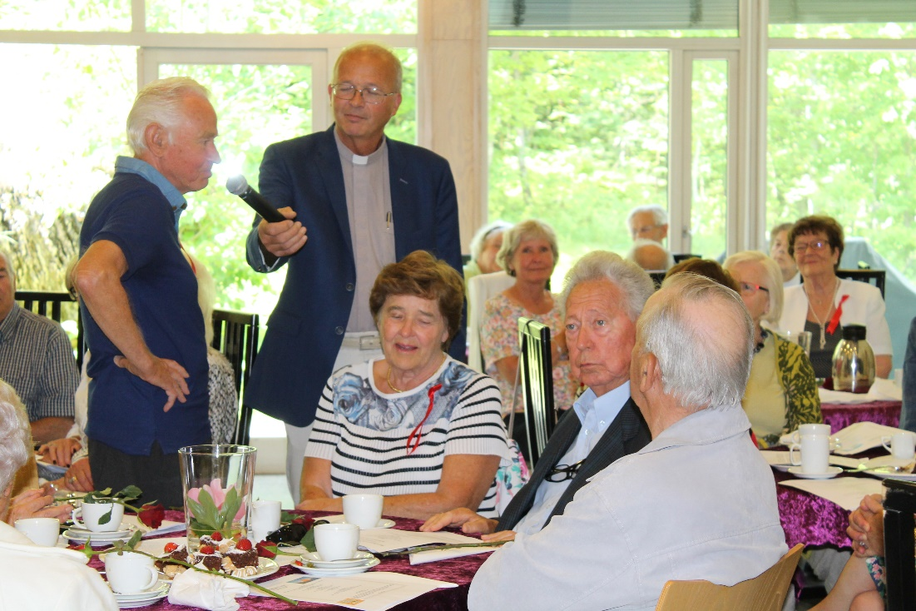
Noen av jubilantene intervjues.

Slide 19
Samar – en viktig støttespiller i mange sammenhenger

Slide 20
Språkkafe på mandager. Diplomutdeling

Slide 21
Barnekoret i Tusenfryd. Overnatting i Langhus kirke og deltagelse på gudstjeneste

Slide 22
Vox cordis på tur i Nice

Slide 23
Juli – august Feriestemning og gudstjenester og…………

Slide 24
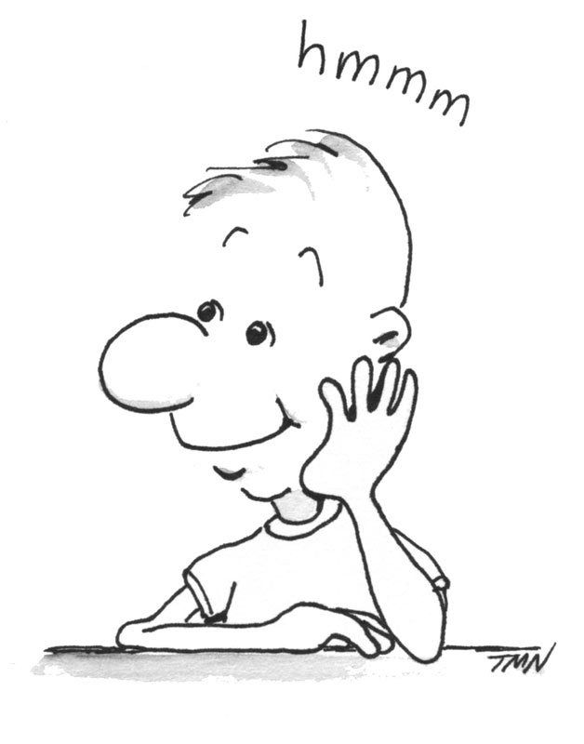
…….forberedelser
Gudstjenester
Myldredag
Konserter
Søndagsskole
Hva med????
Bruktmarked
Torsdagstreff
Ungdomsarbeid
Kor
Hvordan…..???…. Hmmm.

Slide 25
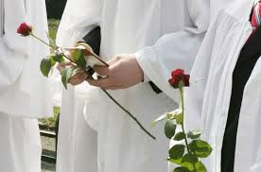
KONFIRMANTER OG UNGDOM
KONFIRMANTUNDERVISNING
KONFIRMANTLEIR
KONFIRMASJON
LEDERTRENING

Slide 27
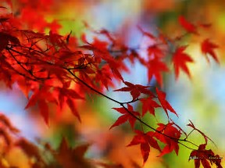
HØSTSEMESTERET ER I GANG

Slide 28
Barnekoret reiser rundt til skolene for å holde konsert og markedsføre koret

Slide 29
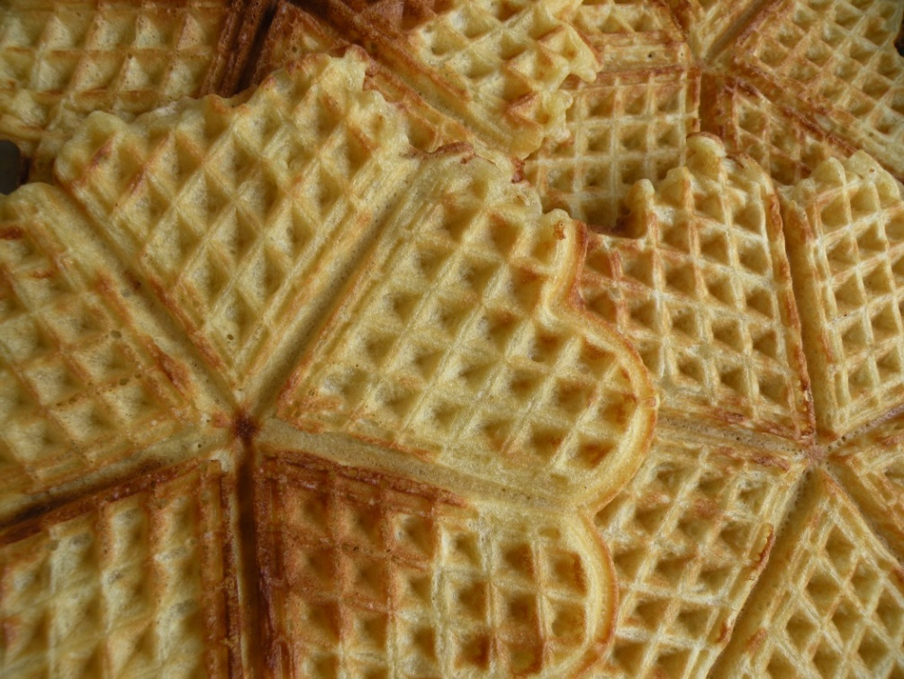
TORSDAGSKAFFE OG TORSDAGSTREFF HVER TORSDAG GJENNOM HELE ÅRET
HELENA ØNSKER ALLE VARMT VELKOMMEN

Slide 30
Tid for god prat!

Slide 32
BØNNESAMLINGER HVER ANNEN TORSDAG KL. 1100

Slide 33
Konfirmasjon i september.

Slide 34
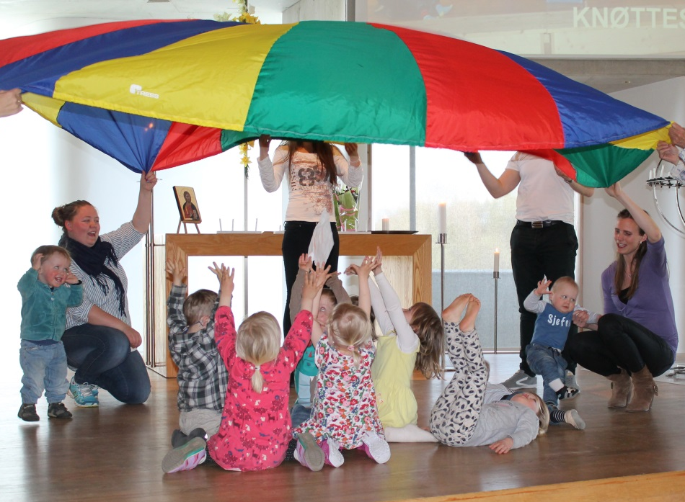
MYLDREDAG 25 SAMLINGER I ÅRET
MIDDAG
SANG
BIBELFORTELLING
KNØTTESANG
FIREFEMKLUBB
KOR
KAFFE/VAFLER

Slide 35
Firefemklubben selger lodder for Misjonprosjektet vårt

Slide 36
Pustsamlinger

Slide 37
Staben besøker Engelsrud barnehage 10 – 12 x pr år. Her har 4 og 5 åringene laget flott bilde til å ha på veggen hjemme

Slide 38
Trofast medarbeider Randi Holth har jobbet en mannsalder i Engelsrud barnehage. Vi fikk være med og feire!

Slide 39
Det jobbes med planene for underetasjen

Slide 41
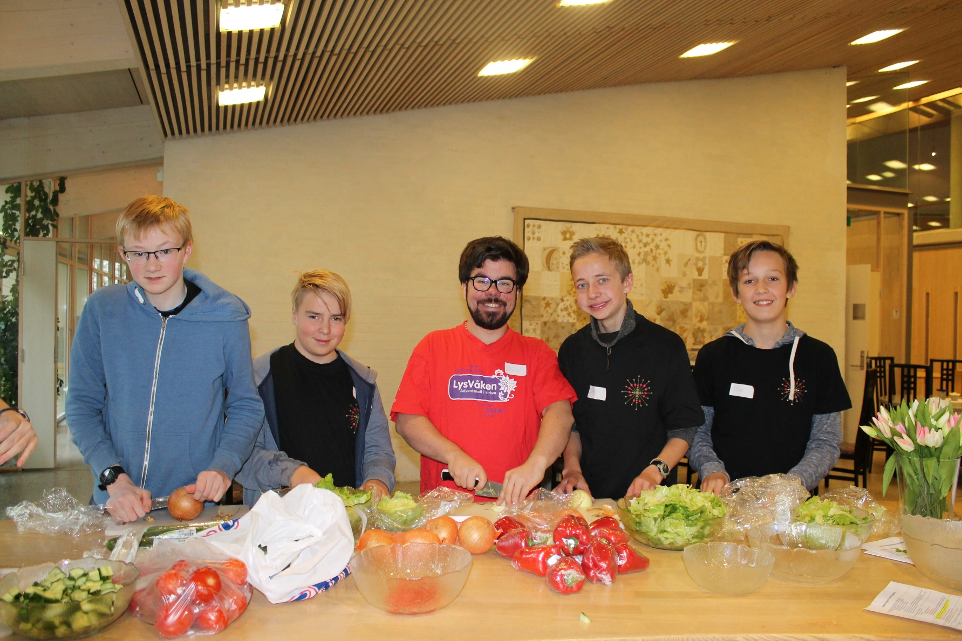
LYS VÅKEN 2016 10 – 12 ÅRINGER OVERNATTET I KIRKEN! Ungdomsledere forbereder storinnrykk!

Slide 43
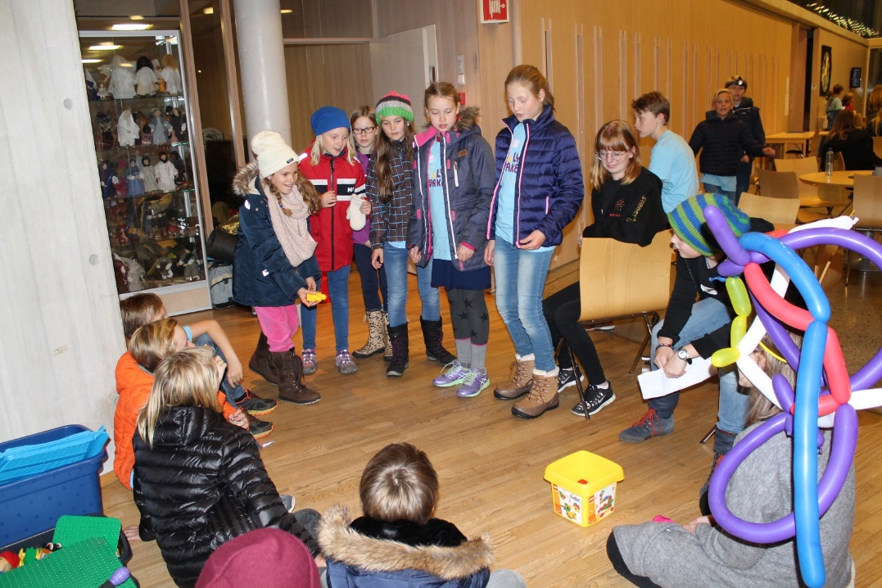
Mye action på et døgn!

Slide 44
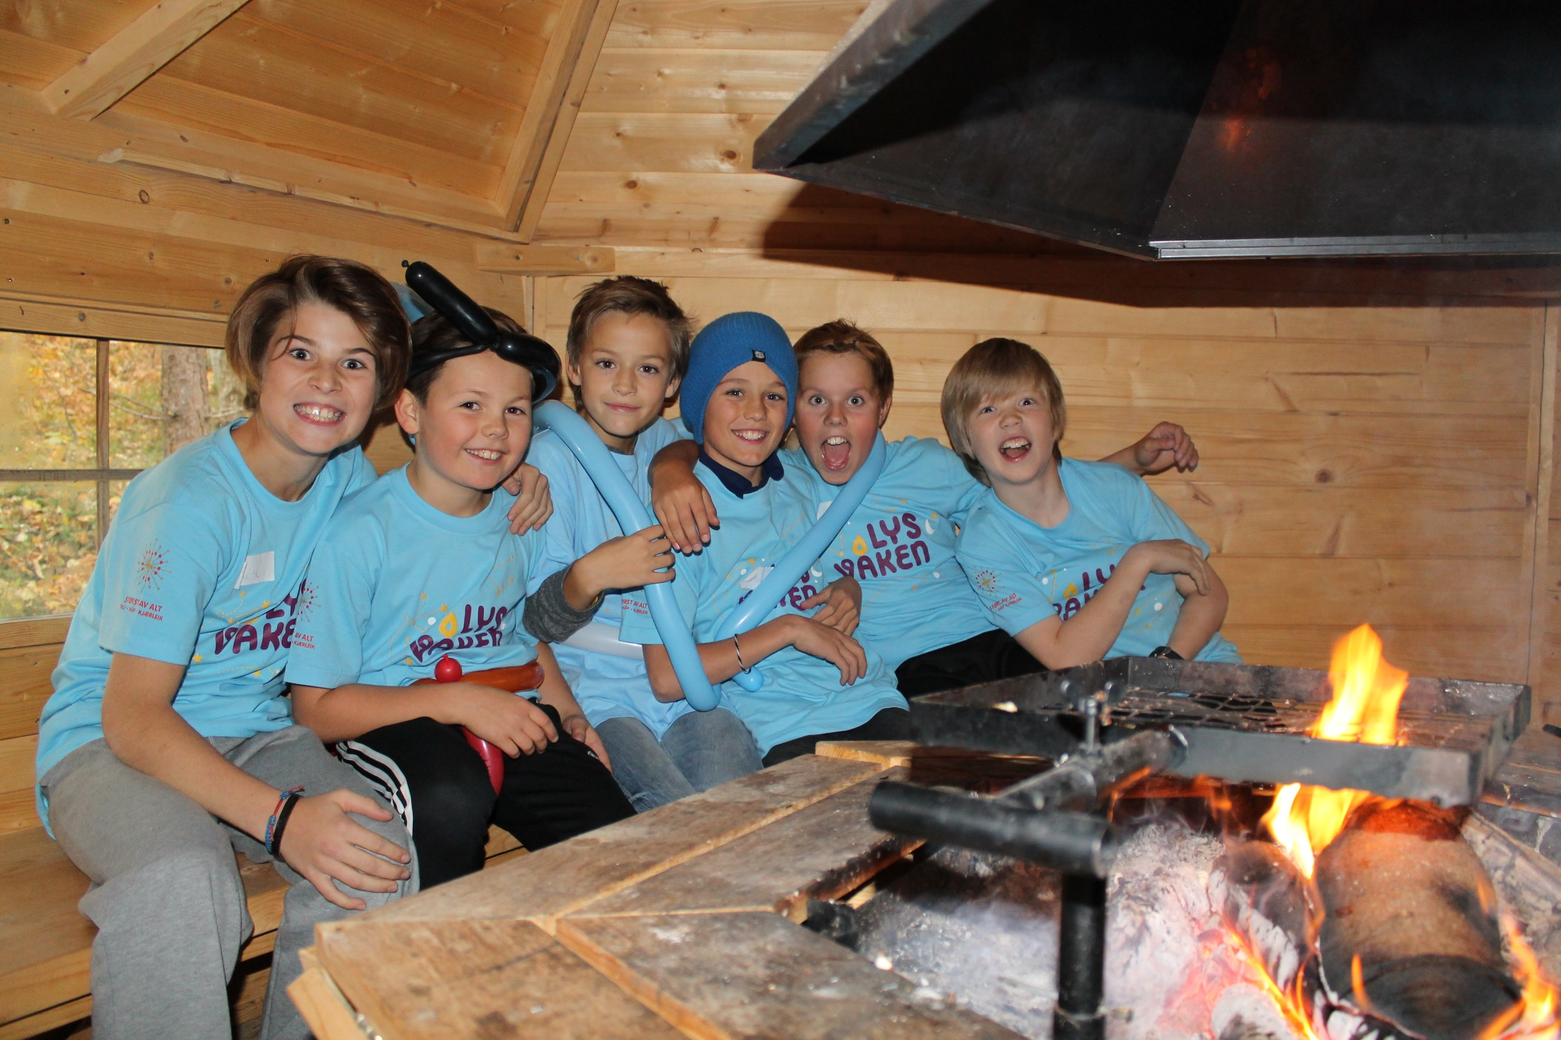

Slide 46
Dag forteller på myldredag

Slide 47
Store korjenter synger på Asker kulturhus

Slide 48
Barnehagene på besøk i kirken før jul
Innskriving
i manntall.

Slide 49
Etter samlingen i kirkerommet får barna pepperkaker
av Engelen Gabriel.

Slide 50
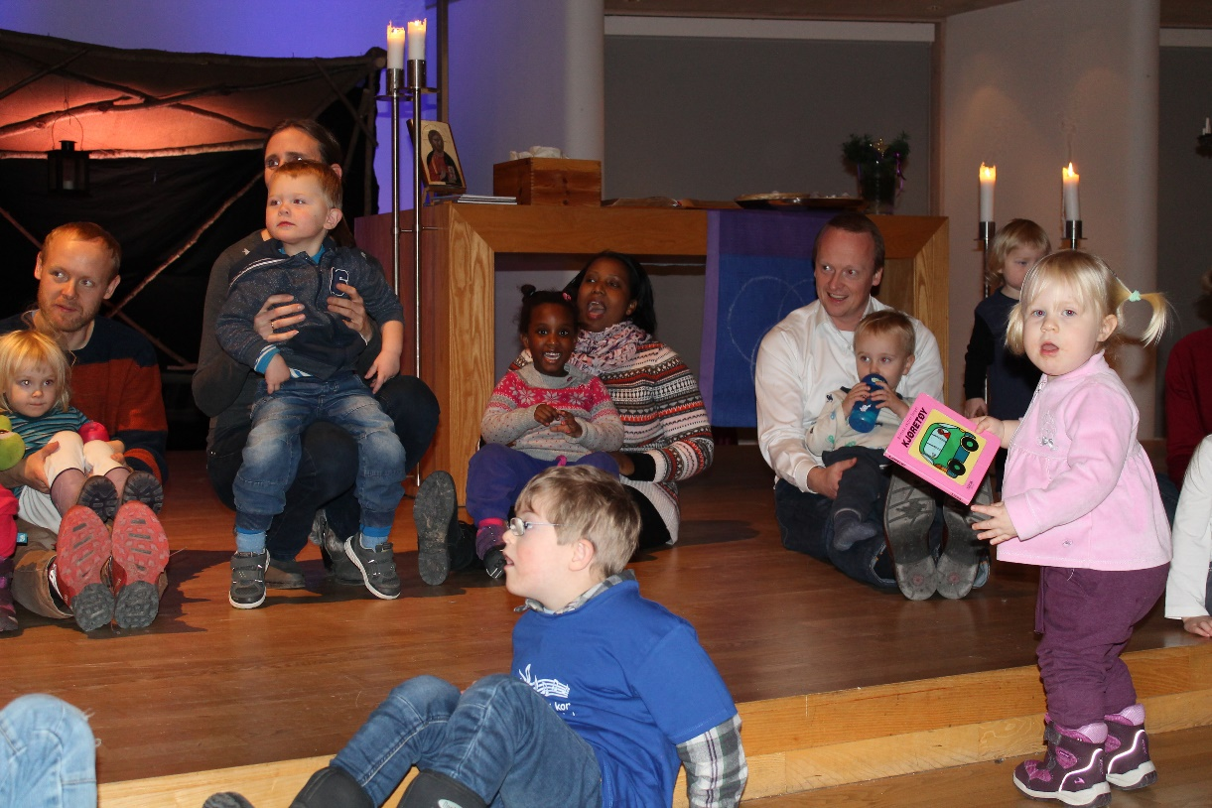
Myldreavslutning des. 2016 Knøttene i aksjon under ledelse av Mari Elise

Slide 51
Firefemklubben. Sara Agdestein leder

Slide 52
Lystenning avslutter hver myldreavslutning

Slide 53
Advent
GUDSTJENESTER
SKOLENE PÅ BESØK
BARNEHAGENE PÅ BESØK
AVSLUTNINGER
JULEKONSERTER
JULEGUDSTJENESTE
HØYTIDSGUDSTJENESTE

Slide 54
Supersøndag advent med juleverksted

Slide 55
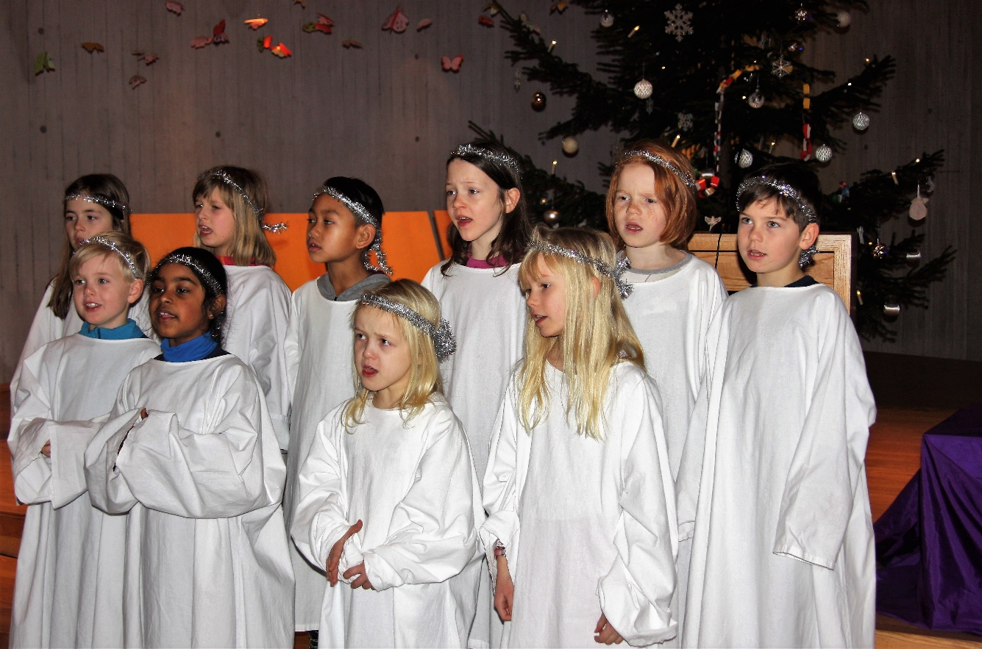
Skolene på besøk

Slide 56
Koret baker lussekatter i hjemmene til Luciafeiring på Asker bibliotek

Slide 57
Frivillige kjøper inn lys og pynter treet

Slide 58
Vox cordis og barnekoret har fantastisk konsert sammen!

Slide 59
Luciakor

Slide 61
Vox cordis

Slide 63
Julemarked

Slide 64
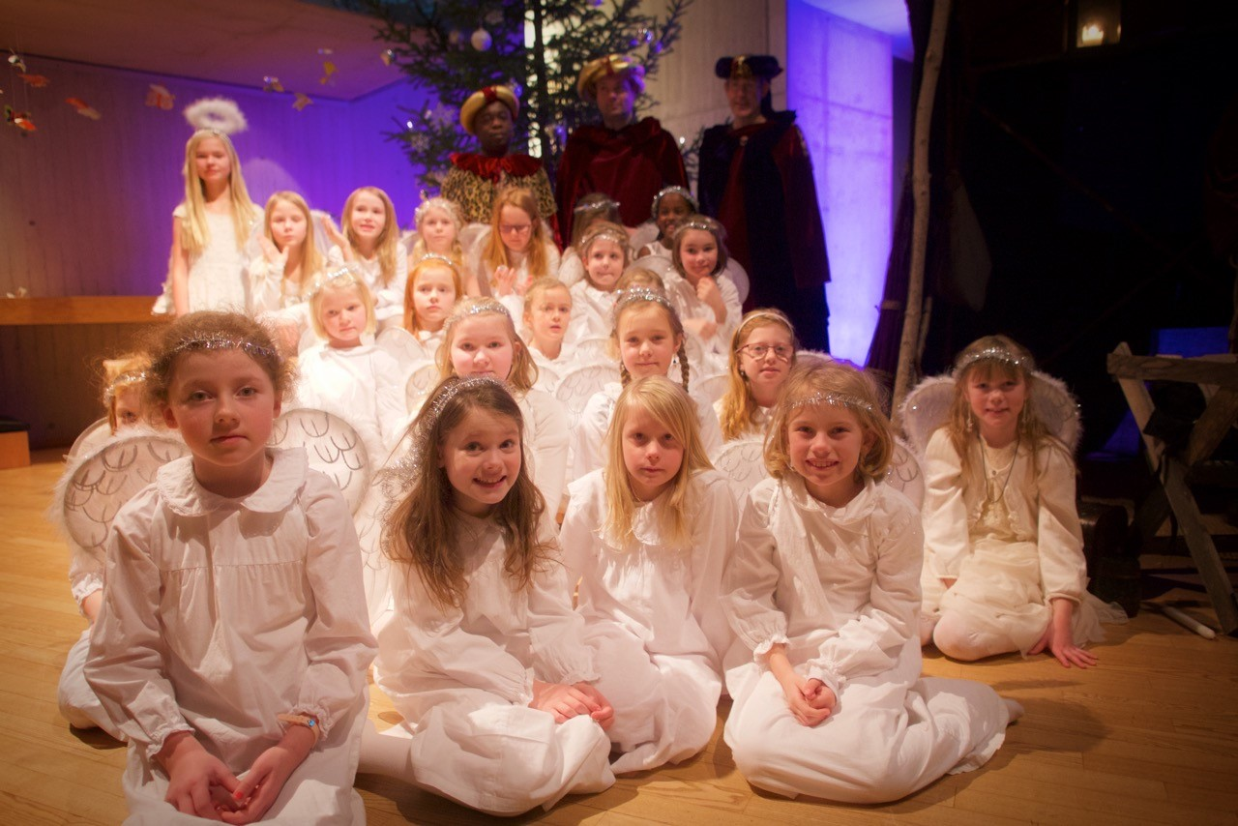
HELLIGTREKONGERSFEST 8. januar

Slide 67
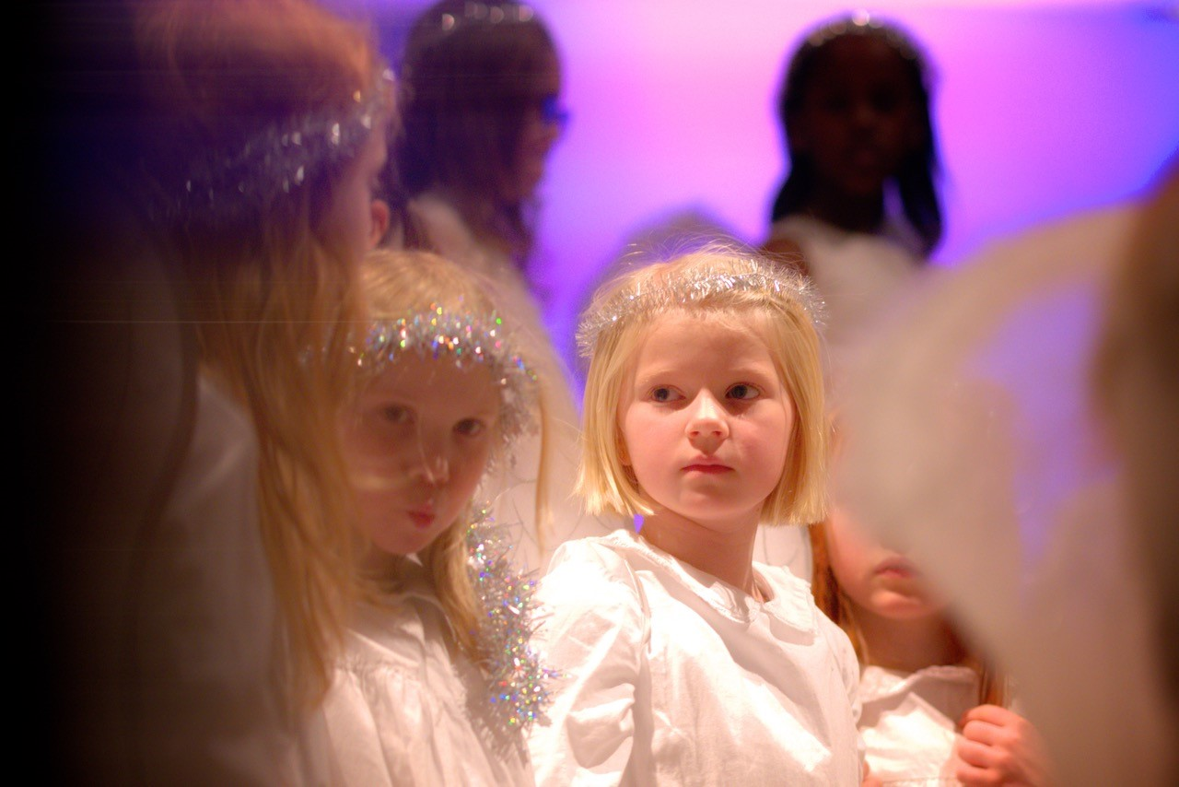

Slide 69
Nytt år, og nye barn kommer inn i vår verdensvide kirke og inn i vår menighet

Slide 71
Fadderoppdrag Fadderne får i oppdrag å gå til dåpsbarnet på 1., 2 og 3 års dåpsdag med pakke fra Vardåsen menighet

Slide 72
Nytt orgel

Slide 73
Endelig i boks. Kontraktinngåelse! Orgelet skal innvies 18. mars 2018

Slide 74
Supersøndag Bibel Hvem er disse bibelske personene?

Slide 75
21. Mars er verdens Downs syndrom dag. Vi feirer mangfold på myldredag. Symbolet for denne dagen er å ha på to ulike sokker.

Slide 77
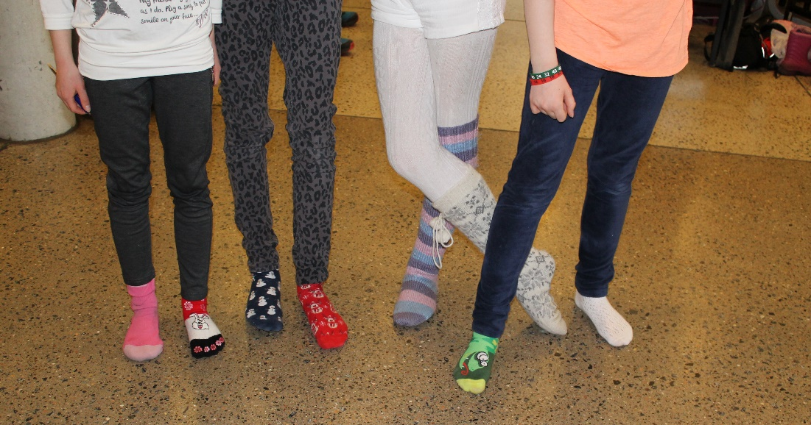
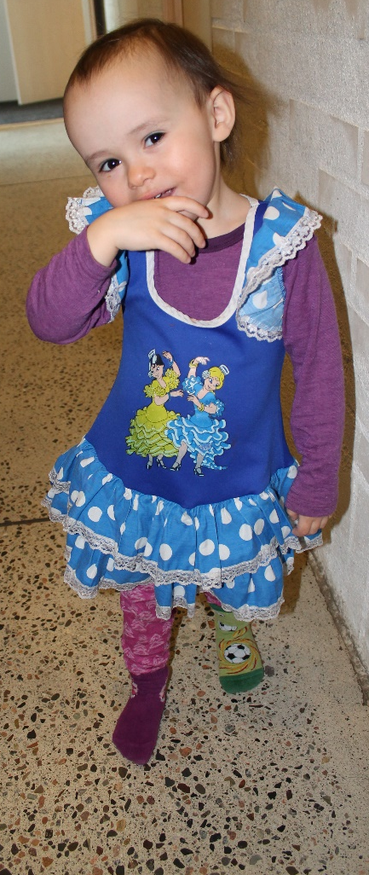
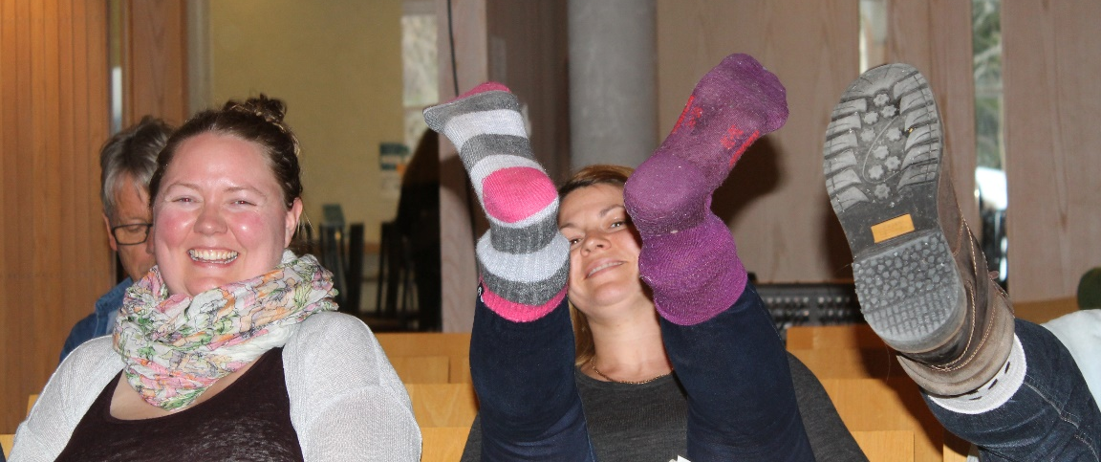

Slide 78
Jesper har Down`s syndrom. Han fryder seg over sine fargerike sokker

Slide 79
Lørdagsklubben 45 tilstede i Vardåsen kirke med Bocca, ludo og gudstjeneste

Slide 80
Bocca

Slide 81
Dag sogneprest har nettopp lært seg et nytt spill!

Slide 82
Lørdagsklubben avslutter med gudstjeneste

Slide 83
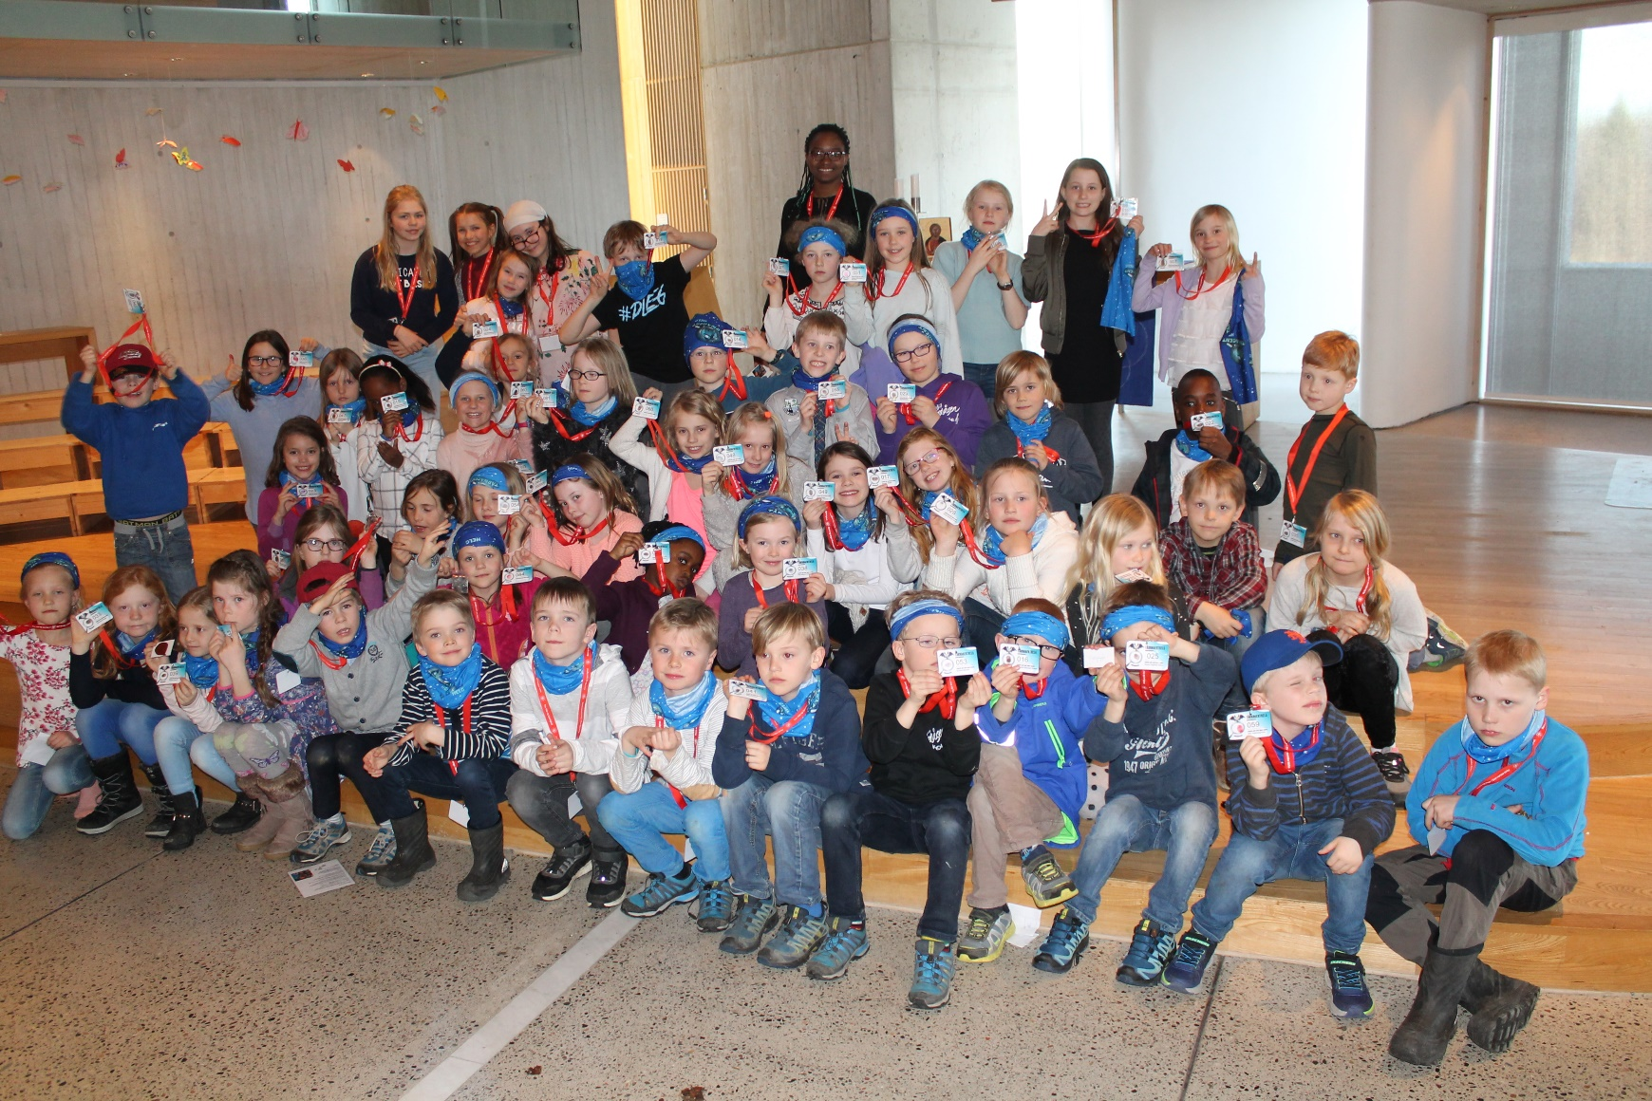
TÅRNAGENTHELG 7 - 9 ÅRINGER LØSTE MYSTERIER I KIRKEN Hva er nattverd? Hvorfor er det så mange farger på prestens klær?

Slide 87
Hva slags klær har presten i skapet sitt?

Slide 88
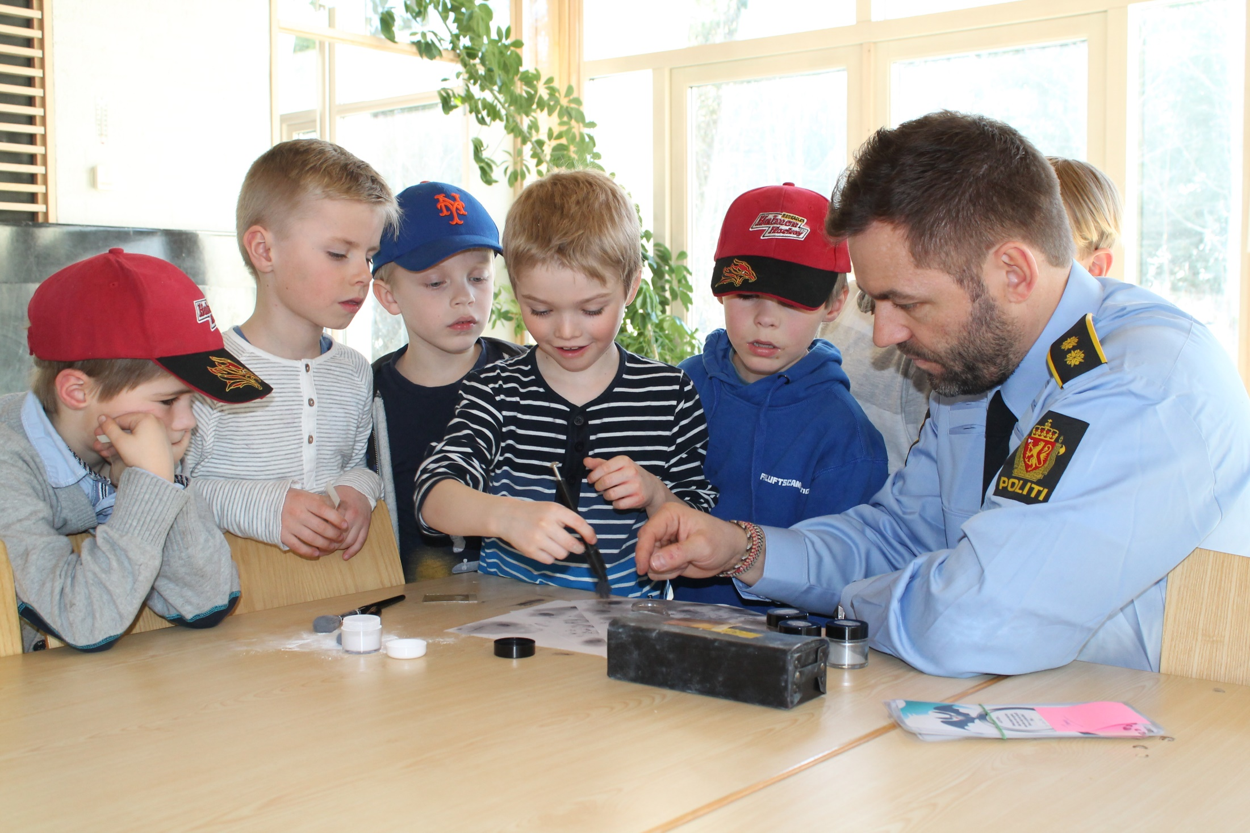
TÅRNAGENTENE LÆRER Å LØSE MYSTERIER AV POLITIET

Slide 89
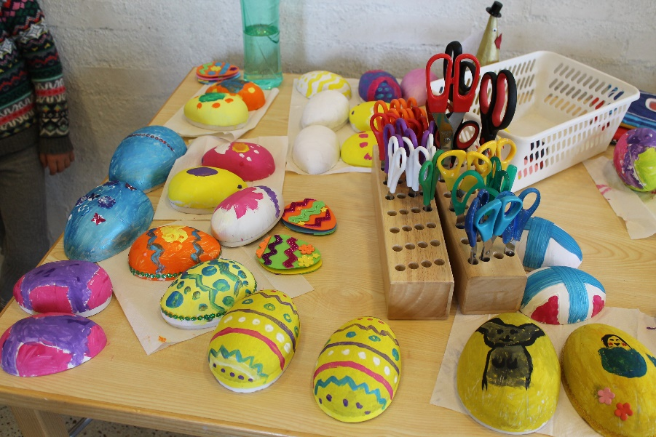
Supersøndag påske Påskeverksted

Slide 90
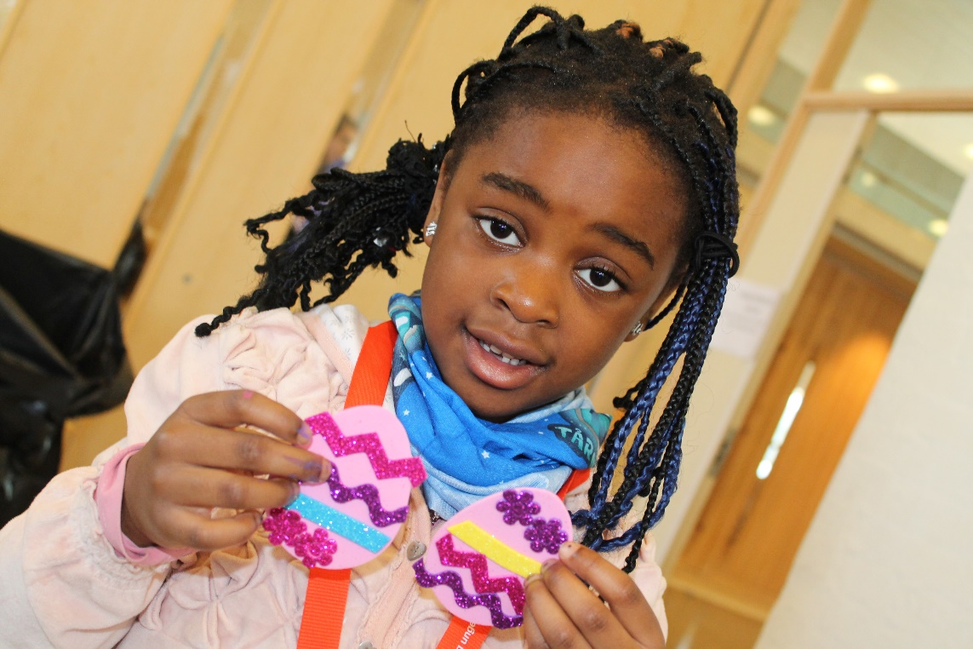

Slide 91
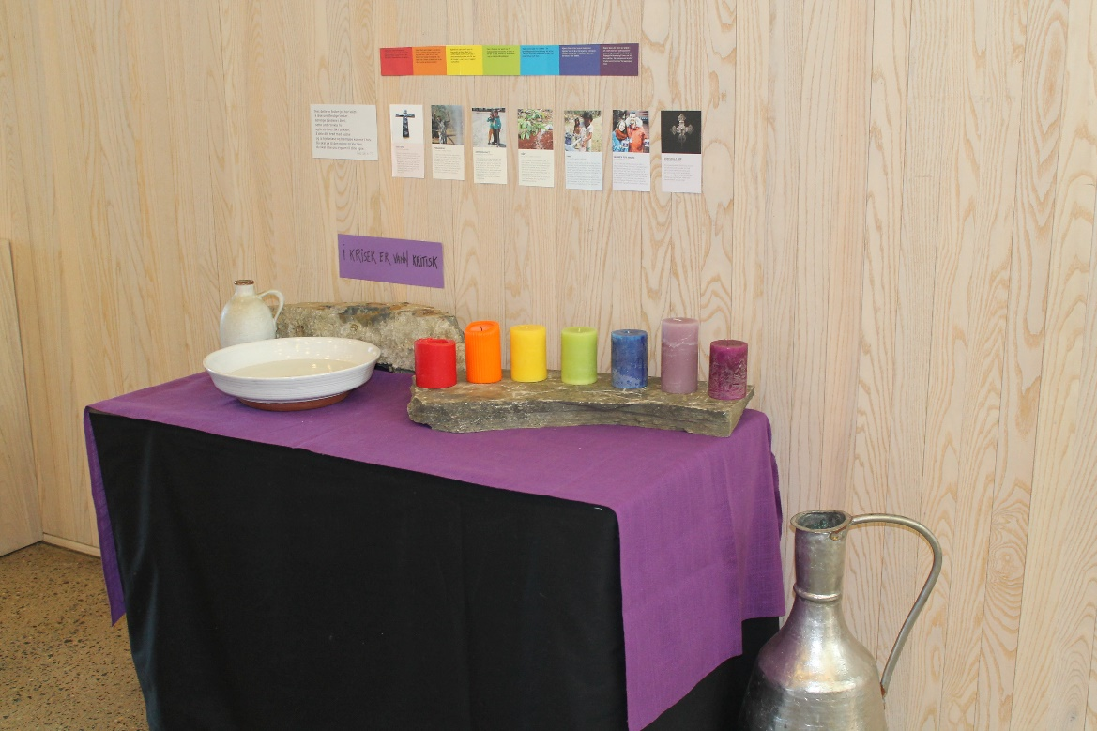
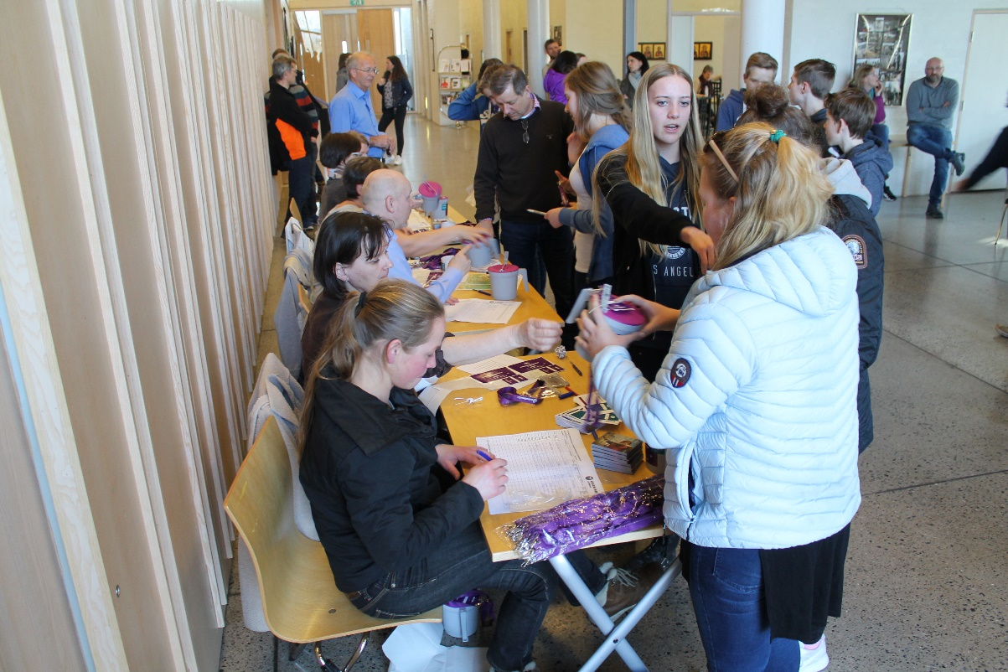
KIRKENS NØDHJELP
KONFIRMANTENE SAMLET INN 51.249,- TIL VÅRT INTERNASJONALE DIAKONALE ARBEID.

Slide 92
Påske i kirken

Slide 93
Barnekoret har konsert med Dina fra MGPjr

Slide 95
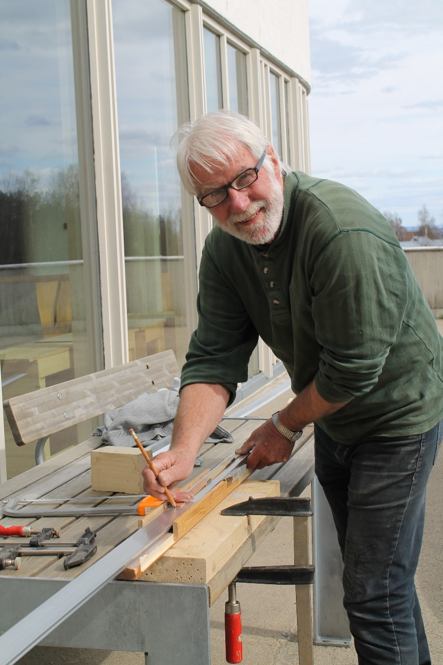
Frivillige ordner opp! Prosjektoren trenger førstehjelp! Vinduene trenger vannbrett

Slide 96
Drop in dåp
Kirkene i Asker inviterte til drop in dåp i Asker kirke.
8 barn og voksne benyttet seg av tilbudet.

Slide 97
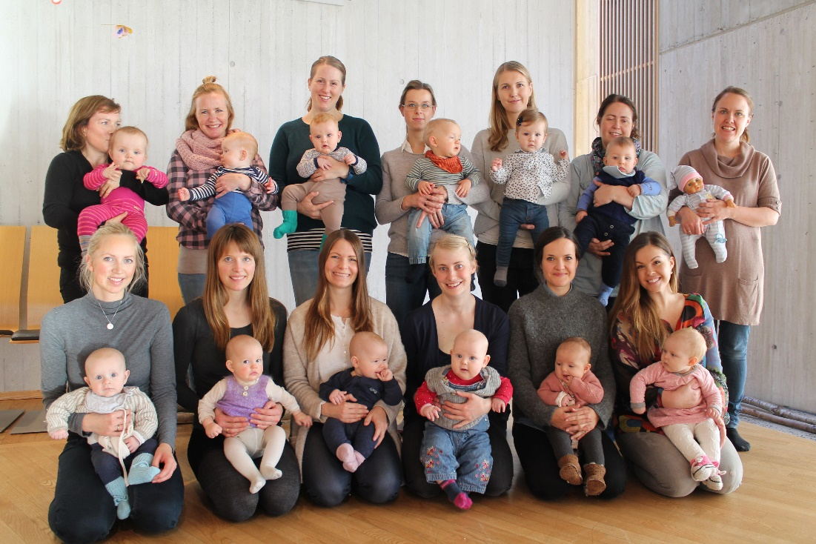
BABYSANG 20 x PR. ÅR Her er deltagerne for skoleåret 2016/2017
Vår 2017
Høst 2016

Slide 98
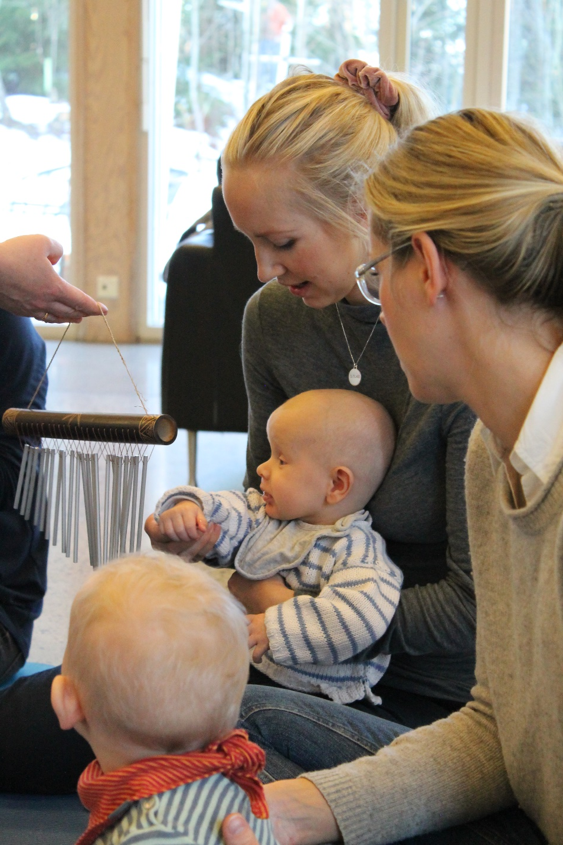

Slide 99
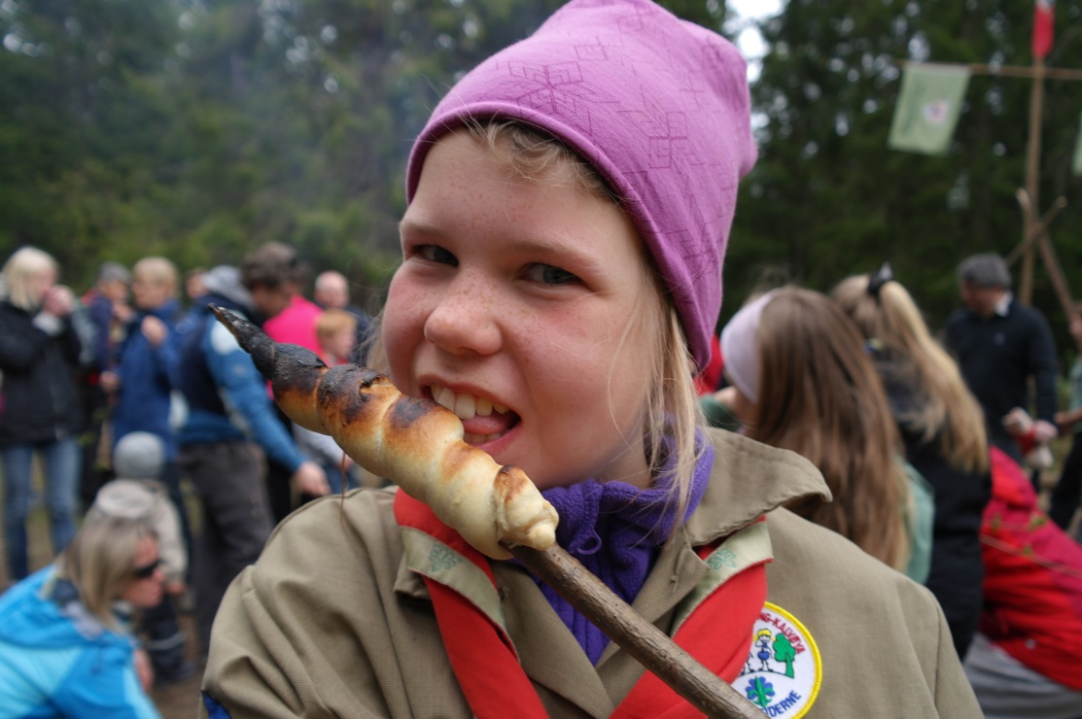
ASKERSPEIDERNE

Slide 100
Dugnad – stolene fornyes!

Slide 101
Martin Luther 500 års jubileum
Det blir mye fokus på dette jubileet til høsten

Slide 102
Besøk fra Lunden kloster på torsdagstreff

Slide 104
Noen av de trofaste på torsdagene

Slide 105
Mange koser seg på torsdagskaffe!

Slide 106
Stupsletta 21. mai Samarbeid med Askerspeiderne, Borgen oldis og turistforeningen

Slide 107
Kjekke Askerspeidere

Slide 109
Jubilantfest juni 2017

Slide 112
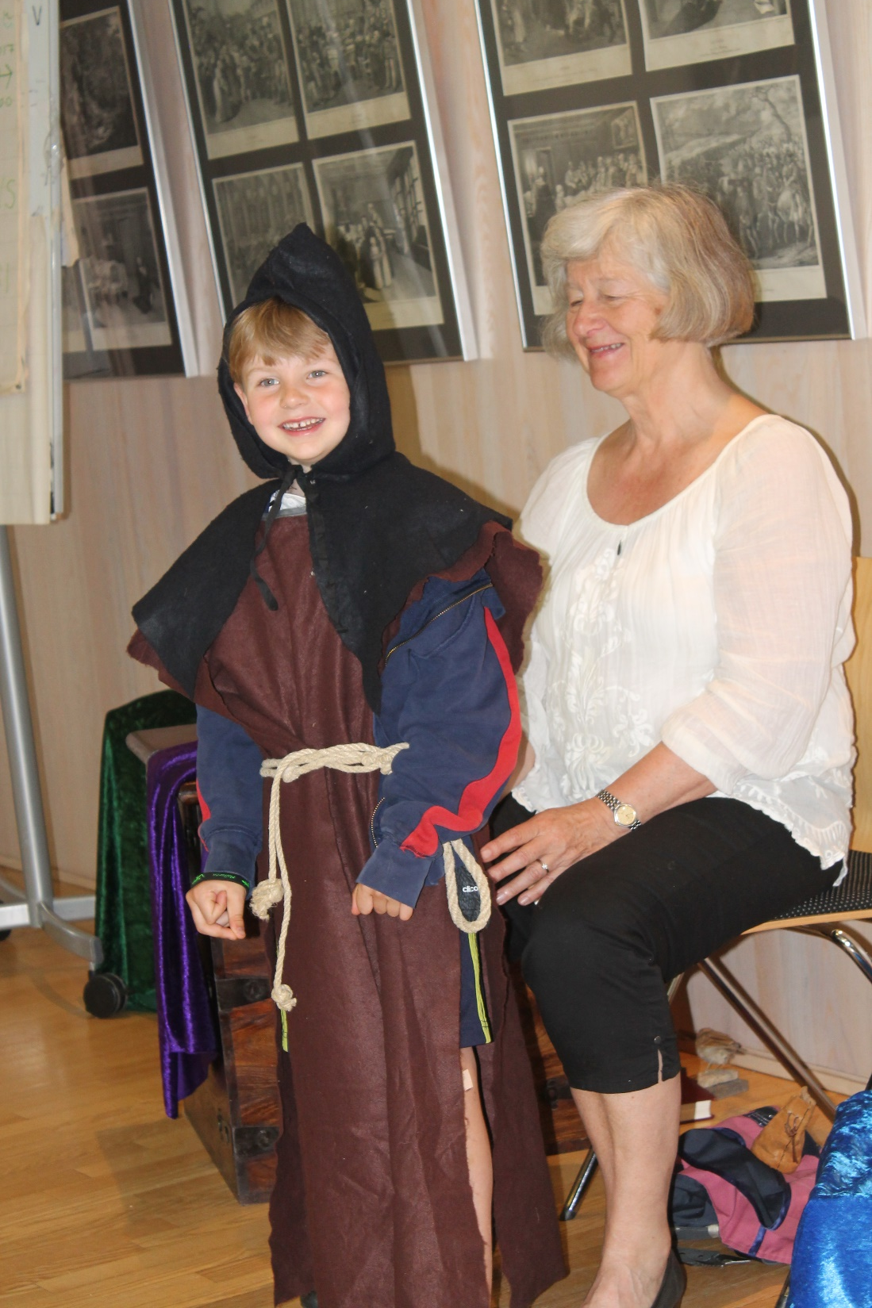
Frans av Assisi våren 2017 Hagaløkka og Vardåsen skoler på besøk

Slide 113
Fortelling om dåp i Engelsrud barnehage

Slide 114
Feiring av kirkens bursdag – pinsen i Engelsrud barnehage

Slide 115
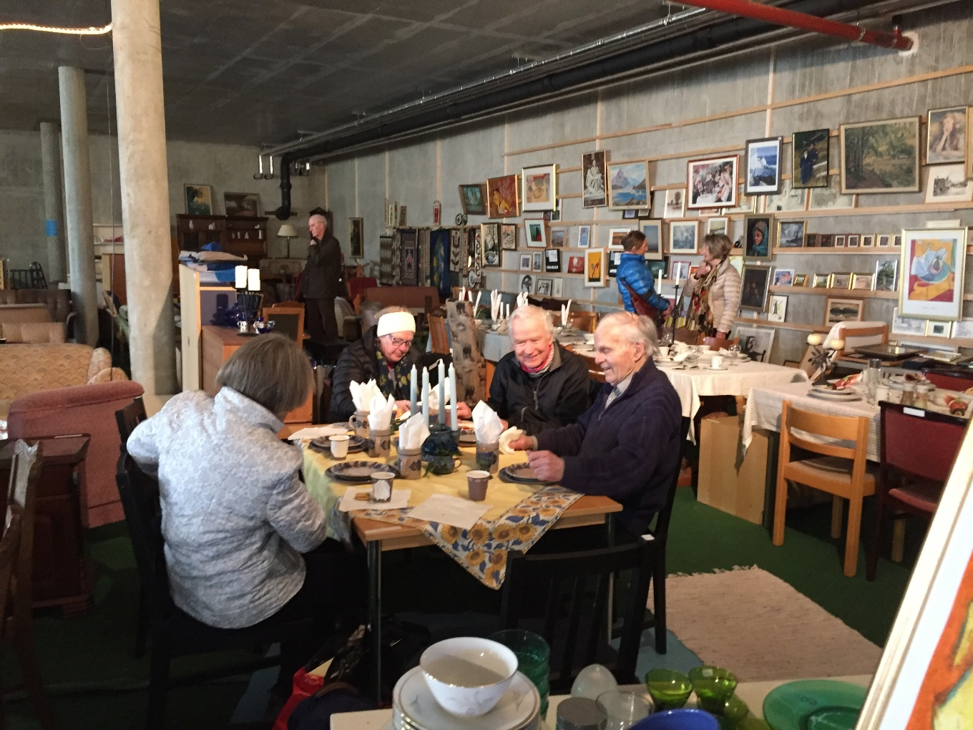
BRUKTMARKED Hva skjer til høsten med det flotte bruktmarkedet vårt???
BRUKTMARKEDGENERALEN

Slide 116
En trofast gjeng som har gjort og gjør en kjempejobb i bruktmarkedet!

Slide 118
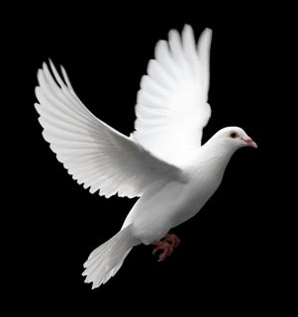
Det har vært 700 gudstjenester og 700 dåp i Vardåsen kirke siden kirken ble tatt i bruk i 2004 t.o.m. pinse 2017. Tall fra Kjell Martin Moksnes.

Slide 119
SAMTALER
VIELSE
SORG
SYKDOM
VANSKELIG TID
ENSOMHET
DÅP
BEGRAVELSE
MEDARBEIDERE

Slide 120
SORGGRUPPE
DIALOGGRUPPE

Slide 121
Kirkens feltarbeid Et viktig arbeid for noen av de som sliter mest med livet sitt

Slide 122
KIRKENS NØDHJELP VÅRT INTERNASJONALE DIAKONALE ARBEID ER TILSTEDE VED INTERNASJONALE KATASTROFER OG VED LANGSIKTIG ARBEID. I NEPAL ER VI TILSTEDE MED VANN OG LATRINER

Slide 123
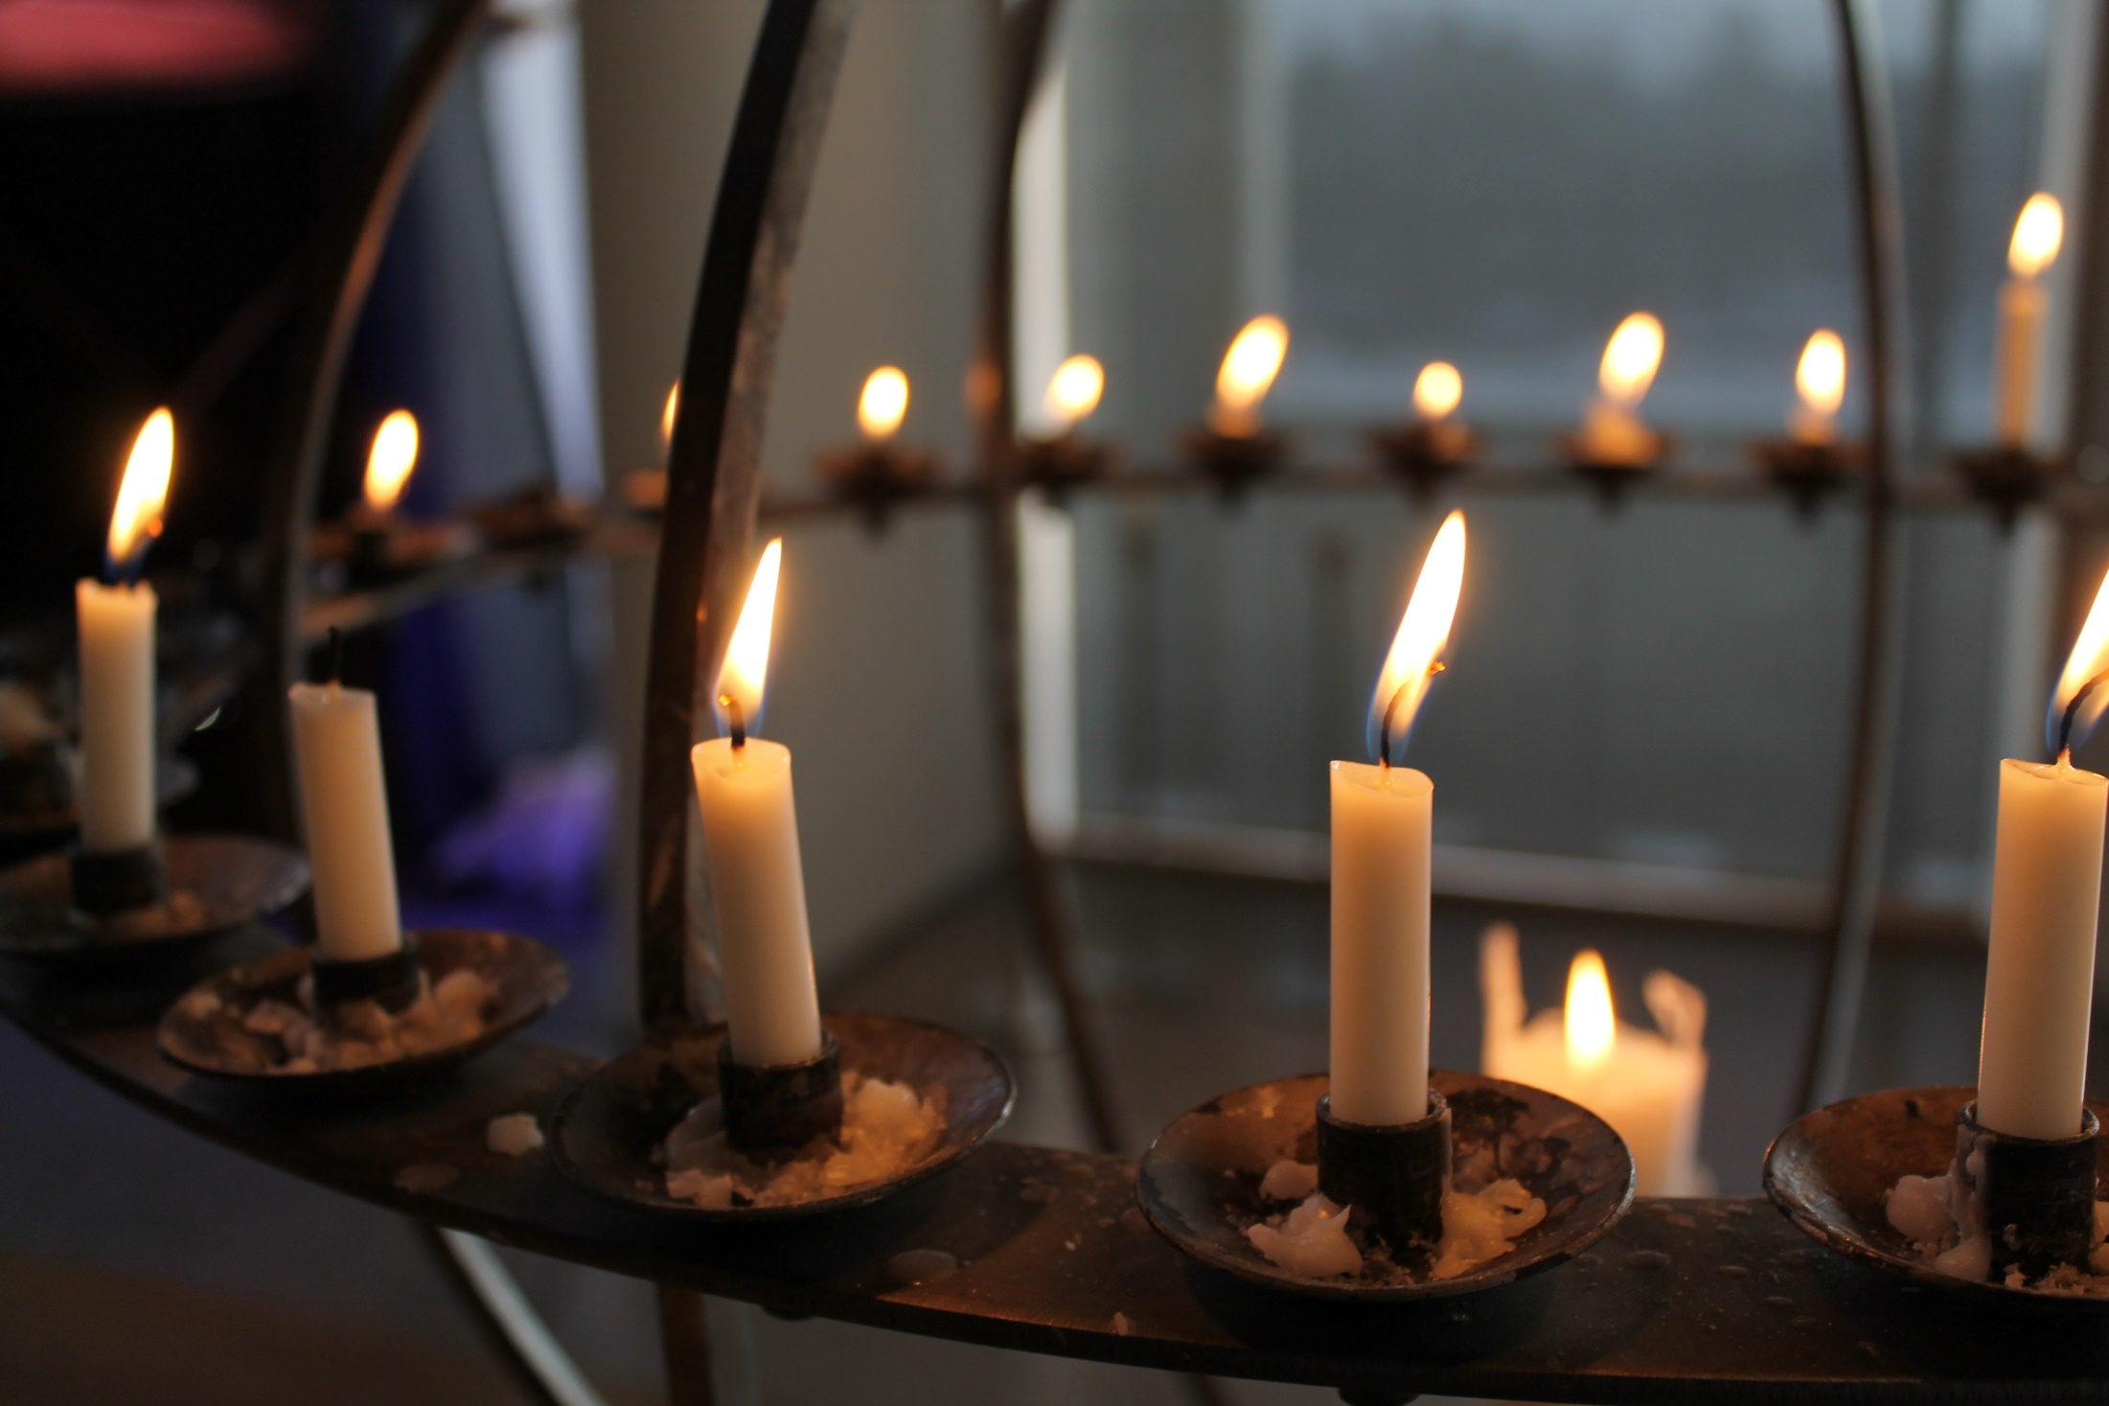
UTVALG
MENIGHETSRÅD
EIENDOMSUTVALG
DIAKONIUTVALG
GUDSTJENESTEUTVALG
TROSOPPLÆRINGSUTVALG
ORGELUTVALG
STYREMØTER
JULEMARKEDSKOMITE

Slide 124
4 MENIGHETSBLAD TAKK TIL ALLE DERE SOM HJELPER TIL MED Å DELE UT BLADENE!

Slide 125
OFFER 2016
100.295 TIL ANDRE FORMÅL
118.095 TIL EGET FORMÅL
117.800 i GIVERTJENESTE
INNSAMLET BELØP TIL ORGEL GJENNOM DE SISTE ÅRENE: 837.896,- MÅLET ER 900.000
Bruktmarkedet: 143.950,-

Slide 126
TAKK
TIL ALLE SOM BIDRAR MED SMÅ OG STORE OPPGAVER
SAMMEN
SKAPER VI MYE!

